Slide 1
ГБОУ СОШ с.Екатериновка м.р.Приволжский Самарская область СП детский сад « Ручеёк» Мультимедийное дидактическое пособие для детей разновозрастной группы и детей с ОВЗ интерактивная игра по ПДД « Азбука пешехода»
Выполнила воспитатель:
Карпухина Елена Сергеевна
с.Екатериновка 2024г.

Slide 2
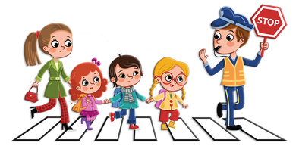
Как рассказать дошкольникам о правилах дорожного движения? Как такую серьезную и жизненно важную информацию представить в доступной их пониманию форме и научить пользоваться ею в различных ситуациях? Конечно, в виде игры, но игры поучительной, которая запомнится им, будет применяться в нужный момент и, конечно, поможет закрепить знания дорожной безопасности, сохранить жизнь и здоровье. Данное учебное методическое пособие – электронная интерактивная игра, разработанная на основе презентации Microsoft PowerPoint, способствует ознакомлению и закреплению знаний ПДД и предназначена для педагогов, родителей и детей старшего дошкольного возраста.
Цель: формировать знания о правилах безопасности дорожного движения в качестве пешехода и пассажира транспортного средства, продолжать знакомить детей со значением дорожных знаков, научить понимать их схематическое изображение для правильной ориентации на улицах и дорогах, воспитывать дисциплинированность и осознанное выполнение правил дорожного движения.
Возраст: 5 – 7 лет, предусматривается помощь взрослого.

Slide 3
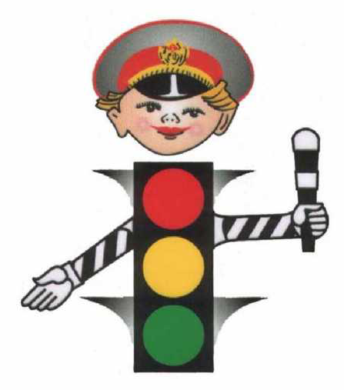
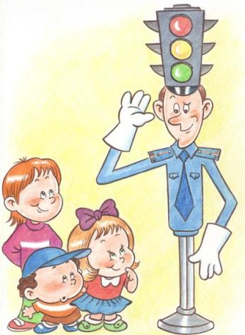
Интерактивная игра «Азбука пешехода»

Slide 4
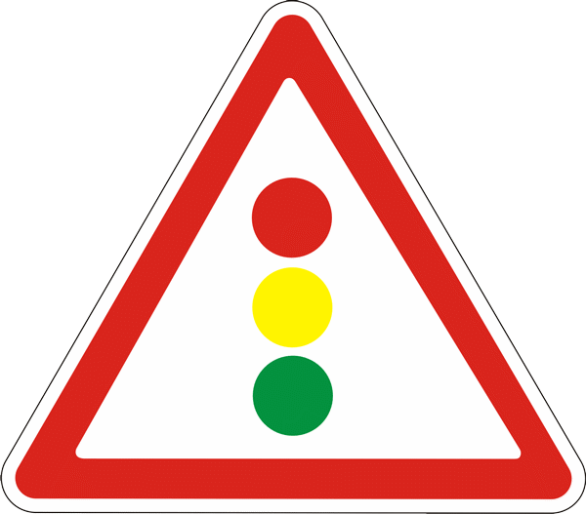
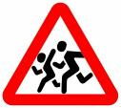
ВЫБЕРИ ТОЛЬКО ЗАПРЕЩАЮЩИЕ ЗНАКИ

Slide 5
ВЫБЕРИ ТОЛЬКО ПРЕДУПРЕЖДАЮЩИЕ ЗНАКИ

Slide 6
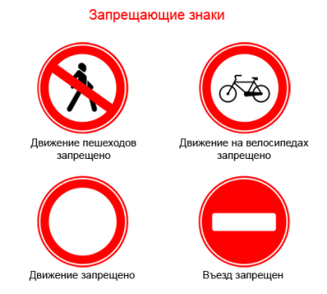
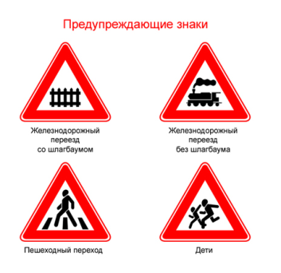
Дорожные знаки

Slide 7
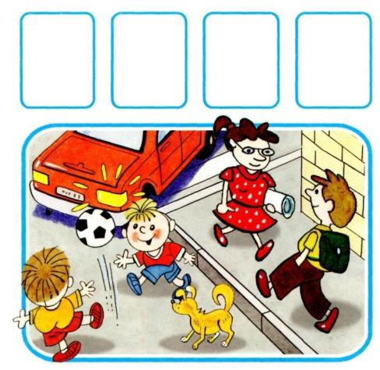
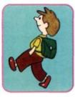
Кто на картинке ведет себя правильно,
а кто не правильно
Правильно
Не правильно

Slide 8
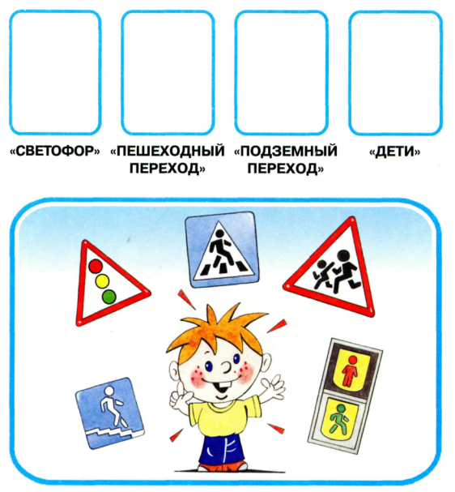
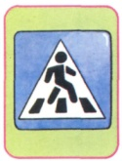
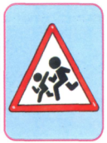
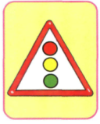
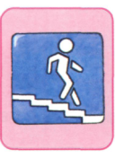
Помести знаки в нужное окно

Slide 9
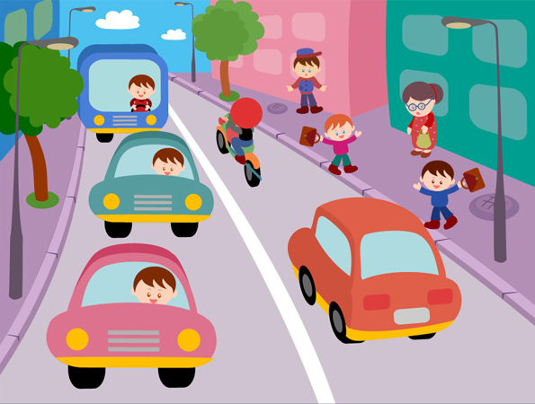
Тротуар и проезжая часть

Slide 10
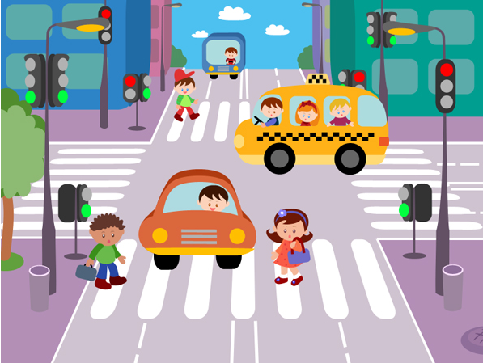
Светофор

Slide 11
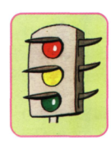
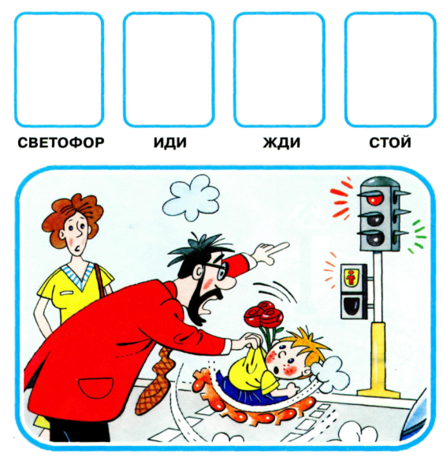
Помести знак в нужное окно

Slide 12
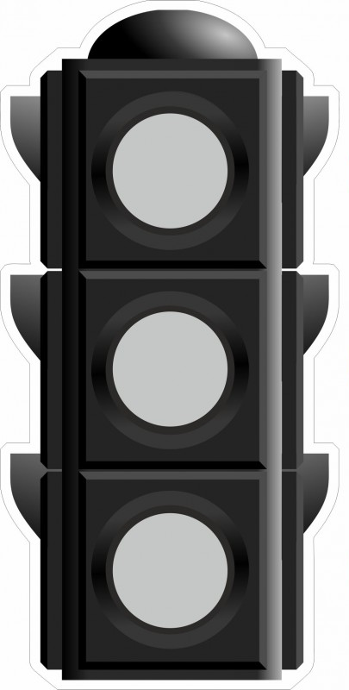
Светофор растерял свои цвета,
помоги ему найти их!

Slide 13
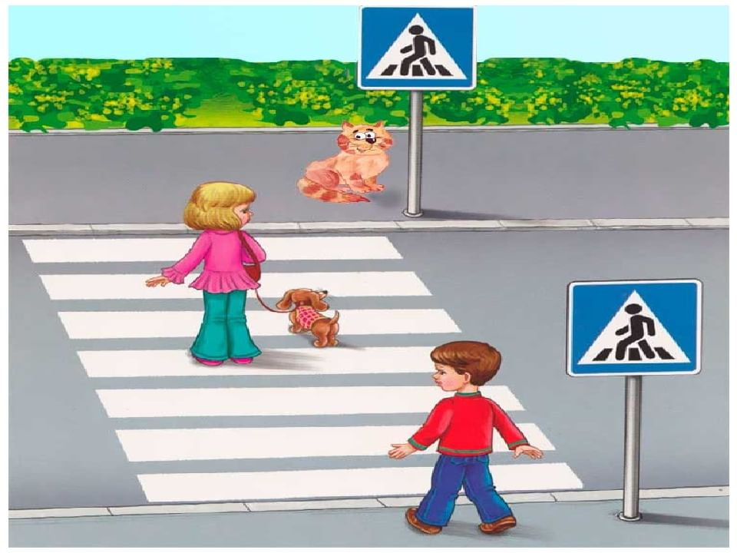
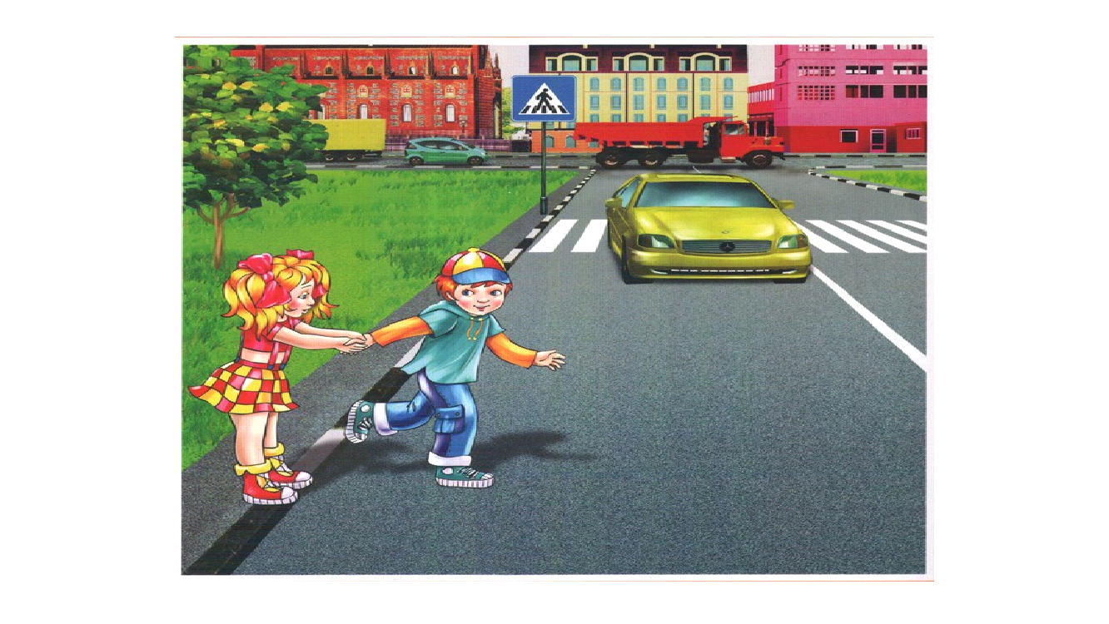
На какой картинке дети переходят
дорогу правильно?

Slide 14
Вывод:
Интерактивные игры по ПДД помогают разрешать проблемные ситуации на дороге, учат детей принимать правильные решения. Ребенок воспринимает сюжет игры, соблюдает правила, стремится добиться положительного результата. Игра не только развивает интеллектуальные способности ребенка, но и воспитывает волевые качества, такие, как самостоятельность, сосредоточенность, собранность, целеустремленность, усидчивость, и, главное способствуют воспитанию грамотного пешехода.
Использование мультимедийных ресурсов в обучении дошкольников правилам дорожного движения ведет к прочному и высокому усвоению знаний, обладает стимулом познавательной активности, значительно облегчает работу воспитателя.
Работа по изучению правил дорожного движения предусматривает обязательное участие родителей. Родителям рекомендуем самим не нарушать правила ПДД. Это будет лучшим примером для детей. Родителям предложено посмотреть совместно с детьми игры в интернете по ПДД, поиграть в них вместе с детьми, это даст хороший результат по усвоению Правил Дорожного Движения!!!

Slide 15
Уважаемы родители, часто ли вы с детьми обсуждаете правила поведения на дороге?
На этой странице мы предлагаем вам поиграть вместе с вашими детьми в интерактивные игры, посвященные правилам дорожного движения, ведь именно через игру ребёнок познает мир. Игра "Верно - неверно" - https://learningapps.org/view28200301 Игра "Найди пару" - https://learningapps.org/view28387739 Игра "Автомультики" - https://learningapps.org/view28577423 Кроссворд "Разгадай-ка!" - https://learningapps.org/display?v=p3902jcr323 Загадки для дошкольников по ПДД
Мультики по ПДД Данная медиатека, в которой подобраны игры, презентации, электронные версии плакатов, видеоматериалы по ПДД, надеемся, будет также интересна педагогам!
Ссылка на сайт для самостоятельной разработки игр и упражнений https://learningapps.org/createApp.php
Для создания данного пособия я использовала информацию из интернет ресурсов.

